Slide 1



L’Hebdo pro
L’ESSENTIEL DE VOS INFOS MARCHÉ
Edition du /07/2022 – Semaine

Slide 2

sommaire
SEMAINE 39
Votre actualité…
      « Prévoyance Pro » : évolution de l’information « IJ » en indemnités mensuelles pour les Professions Libérales concernées par la réforme de leur Régime Obligatoire
        Contexte réglementaire
        Règle de calcul
        Zoom sur…
          Simulation
          Adhésion via MyAssur : automatique
          Adhésion via WebAssur : double saisie à opérer
L’HEBDO PRO – Semaine S39 2022

Slide 3
CONTEXTE Réglementaire
Rappel du périmètre :
  Notre solution « Prévoyance Pro » a évolué, comme vous le savez, pour s’adapter à la réforme des Régimes Obligatoires des Professions Libérales, avec la mise en place de deux paliers d’indemnisation :
    Un 1er palier jusqu’au 90ème jour,
    Un second, au-delà.
  Les clients concernés sont ceux affiliés aux Caisses suivantes :
    CAVEC
    CARMF
    CARCDSF
    CARPIMKO
    CAVOM
    CAVAMAC
    CPRN
    CAVP
    CARPV
    CIPAV
L’HEBDO PRO – Semaine 39 2022

Slide 4
règle de calcul
Conversion des indemnités « journalières » en « mensuelles » :
  Principe : montant journalier x 30 et arrondi
    Pour respecter les « mini/maxi » de 500 € à 20.000 €, et le principe par tranche de 100 €
  Exemple : cas d’une « IJ » de 66,67 €/jour
    66,67 x 30 = 2.000,10 €
    Arrondis à 2.000 €/mois
L’HEBDO PRO – Semaine S39 2022

Slide 5
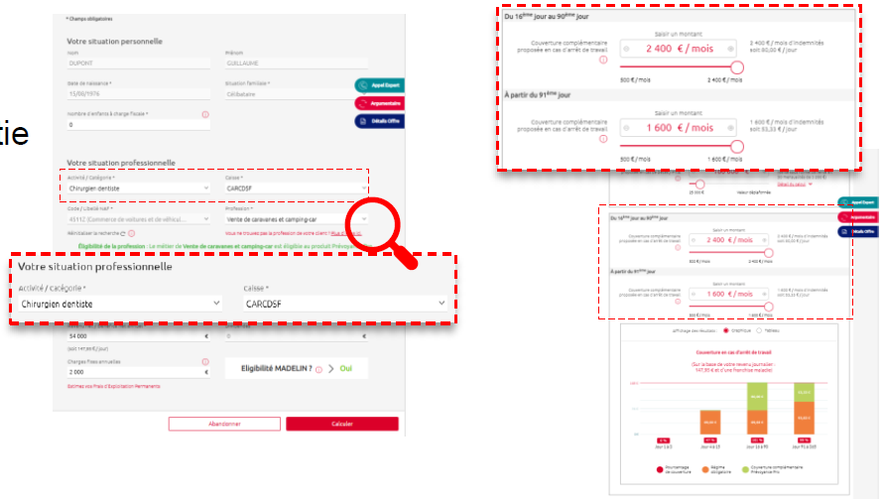
SIMULATION
Simulation : une garantie ITT avec deux montants d’indemnisation est obligatoirement proposée
L’HEBDO PRO – Semaine S39 2022

Slide 6
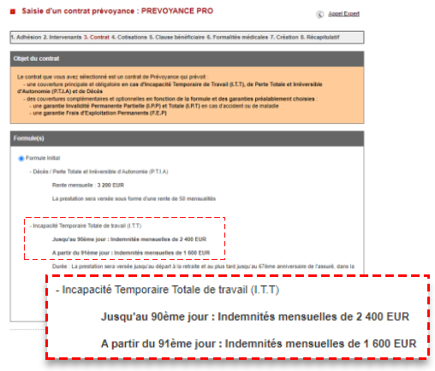
SOUSCRIPTION VIA MYASSUR
Adhésion via MyAssur : les 2 montants d’indemnisation de la garantie ITT sont affichés automatiquement
L’HEBDO PRO – Semaine S39 2022

Slide 7
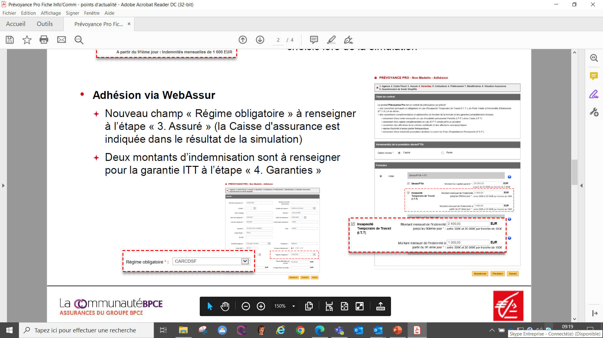
SOUSCRIPTION VIA WEBASSUR
Adhésion via WebAssur :
  Nouveau champ « Régime obligatoire » :
    A renseigner à l’étape « 3. Assuré »,
    La Caisse d’assurance est indiquée dans le résultat de la simulation.
  2 montants d’indemnisation sont à renseigner :
    A l’étape « 4. Garanties »
L’HEBDO PRO – Semaine S39 2022

